Slide 1
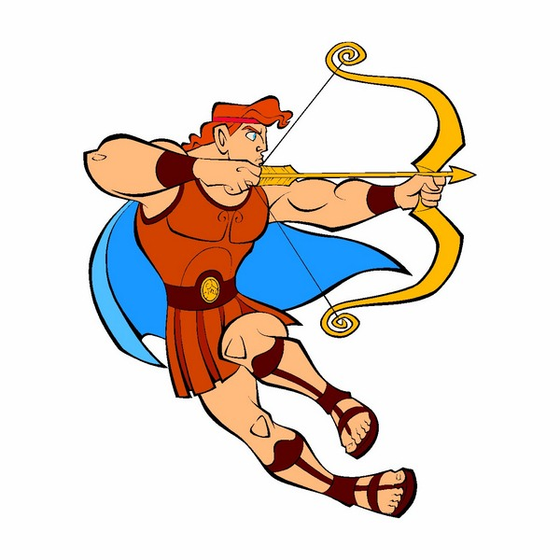
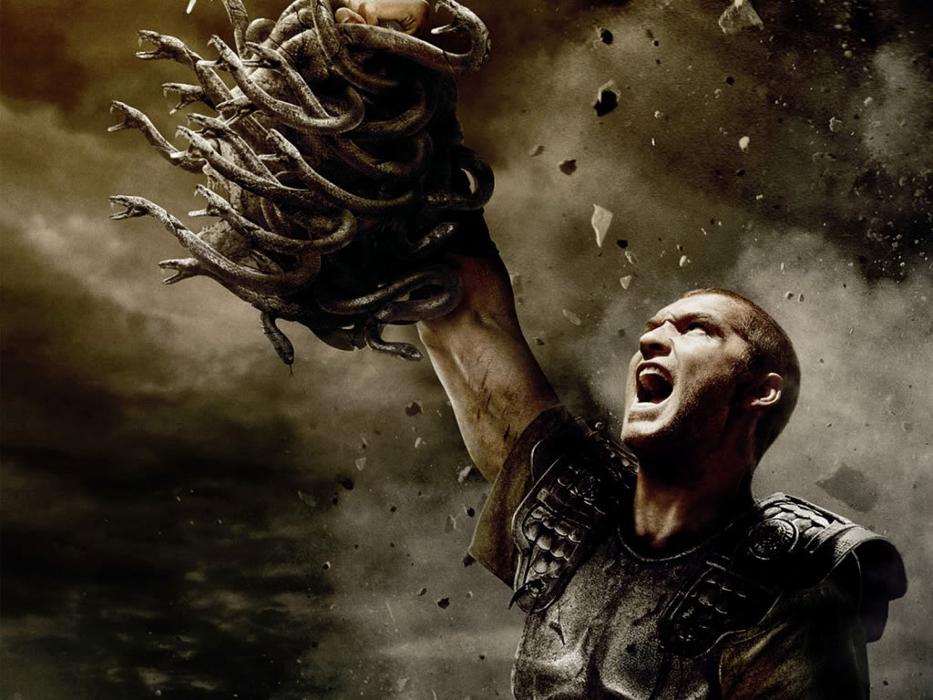
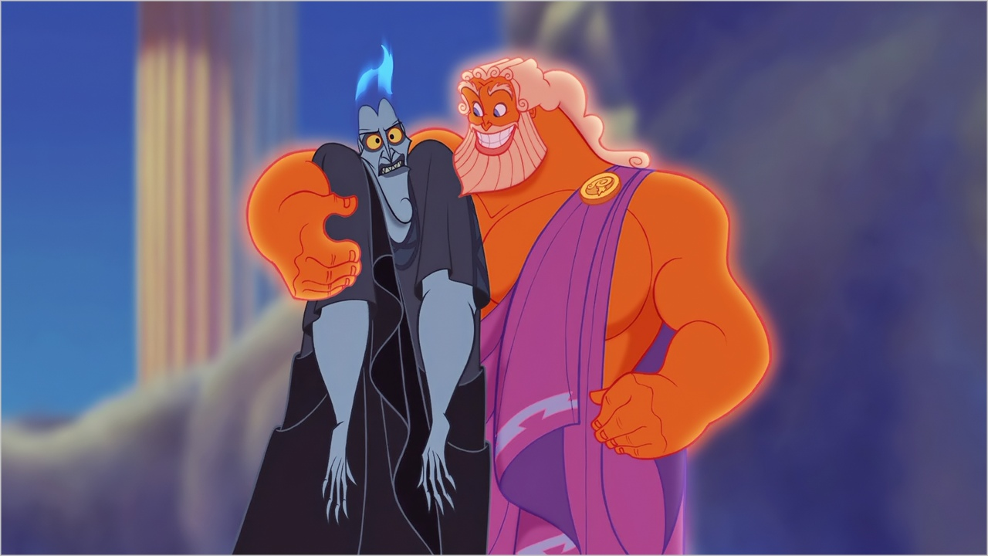

Slide 3
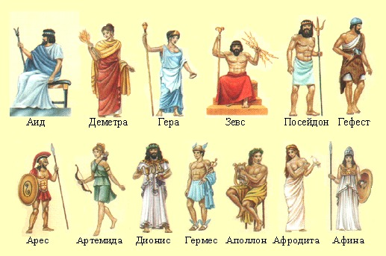

Slide 4
Но и сами боги, по представлениям греков, появились не сразу. В начале всех начал, как рассказывают мифы, был лишь один бесконечный Хаос. Из Хаоса родилась Любовь, и благодаря ее великой силе начал создаваться мир. Появилась Земля – Гея, а в глубине ее – вечная тьма – Тартар. Ночь и Мрак породили Эфир и День, отсюда произошла смена дня и ночи. Земля создала Небо, Горы и Море. От союза Земли – Геи с Небом – Ураном появились могучие титаны. Они создали Солнце, Луну, Зарю и Ветры. Один из титанов – Крон отнял власть у своего отца Урана, но, боясь, как бы собственные дети не обрекли его на такую же участь, Крон безжалостно проглатывал их всех. Когда же дело дошло до последнего ребенка – Зевса, жена Крона – Гея подала мужу камень, завернутый в пеленки. Крон проглотил камень, не подозревая обмана. А Зевс тем временем был спрятан на острове Крит. Когда он вырос, то сверг отца, заставил его вернуть всех проглоченных детей и сам воцарился на небе. Одному из братьев своих – Посейдону отдал Зевс во владение море, а другому, Аиду (или Плутону), – подземный мир. Царствует на небе великий Зевс, верховный владыка богов и людей: он повелевает громом и молнией, устанавливает на земле порядок и законы. Главное местопребывание богов – небесные чертоги на вершине горы Олимп. Здесь пируют бессмертные боги, вкушая особую божественную пищу – амброзию и нектар; здесь решают они судьбы человечества. Вместе с Зевсом в золотых чертогах живут жена его Гера, покровительница брака и рождения, и любимая дочь Афина Паллада, богиня мудрости и доблести. На пир богов приходит и брат Зевса Посейдон, повелитель морей. Когда мчится Посейдон на своих морских конях, расступаются волны, а когда ударяет своим трезубцем, на море начинается буря. Богиня любви Афродита родилась из пены морской близ острова Кипр. Ее сын, шаловливый и капризный Эрот, мечет свои стрелы в сердца богов и людей, зарождая в них любовь, а спутник Афродиты – бог брака Гименей приносит радость супругам в их совместной жизни. Почетное место занимают бог света Аполлон (Феб) и сестра его – богиня охоты Артемида. Аполлон почитался как бог красоты, бог всего прекрасного и изящного. Он покровитель поэтов, художников, музыкантов, покровитель юной силы и ловкости. Его спутницы – девять Муз. И среди них покровительницы искусств: Мельпомена – трагедии, Терпсихора – танца, Каллиопа – эпоса, Талия – комедии. Аполлон считался также исцелителем болезней и богом, предсказывающим будущее. На Олимпе живут и бог войны, кровожадный Арес, и вестник богов, хитрый и изворотливый Гермес – покровитель торговцев и воров. По мере того как менялся образ жизни людей, менялись их представления о богах. С развитием земледелия и ремесел особое значение приобрела богиня земледелия Деметра, а бог огня Гефест стал в то же время и покровителем кузнецов. Когда же в Грецию пришла культура винограда, появился новый бог – Дионис (или Вакх), бог виноградарства и виноделия. За коварство и обман боги обрекли царя Сизифа в загробном мире вечно вкатывать в гору этот огромный камень. Жутко и мрачно в царстве Аида – владыки подземного мира, где струятся воды Леты v источника забвения. В это царство теней уходят души умерших. Их перевозит на своей ладье через адскую реку Ахерон угрюмый старик Харон. Ворота царства сторожит чудовищный пес с тремя головами Кербер (Цербер). У трона Аида стоят бог смерти Танат и бог сна Гипнос. Ужасные муки терпят грешники в загробном мире. Сын Зевса Тантал за свои злодеяния обречен на вечные муки жажды, голода и страха. Он стоит по горло в воде, а над ним свисают плоды фруктовых деревьев. Но лишь только наклонится Тантал к воде, уровень ее понижается, лишь только протянет руку к плодам, ветви поднимаются ввысь. Над головой Тантала нависла скала, грозящая ежеминутно обрушиться на него. Всесильны боги Эллады, но и над ними имеют власть богини судьбы Мойры. Их три сестры – Клото, Лахесис и Атропа. Они прядут нить жизни и определяют судьбы богов и людей. Олимпийские боги создали человеческий род. Но когда Зевс в гневе на людей задумал погубить их, титан Прометей восстал против него. Он похитил у Зевса искру божественного огня, которую передал людям, и они получили разум и память. Зевс жестоко наказал титана: Прометей был прикован к скале, и орел прилетал ежедневно клевать его печень. Но не склонился титан перед могуществом Зевса и стойко вынес все мучения. От союза богов с людьми произошли герои. Это богатыри, прославившиеся своими великими деяниями на благо человечества. Мифы о героях повествуют о борьбе человека, о его торжестве над стихиями природы. Эти мифы рассказывают о первых основателях человеческой культуры; о людях выдающейся храбрости, ума и отваги, очистивших мир от разбойников и диких зверей; о первых мореплавателях, посетивших далекие страны; о доблестных и мудрых правителях, освобождавших отечество от чужеземного ига и устанавливавших справедливые законы и порядки. В поэтических сказаниях о героях отразился весь духовный мир древних греков с их идеалами и любовью к красоте.

